Slide 1





API Заметок на Python
⥫

Slide 2
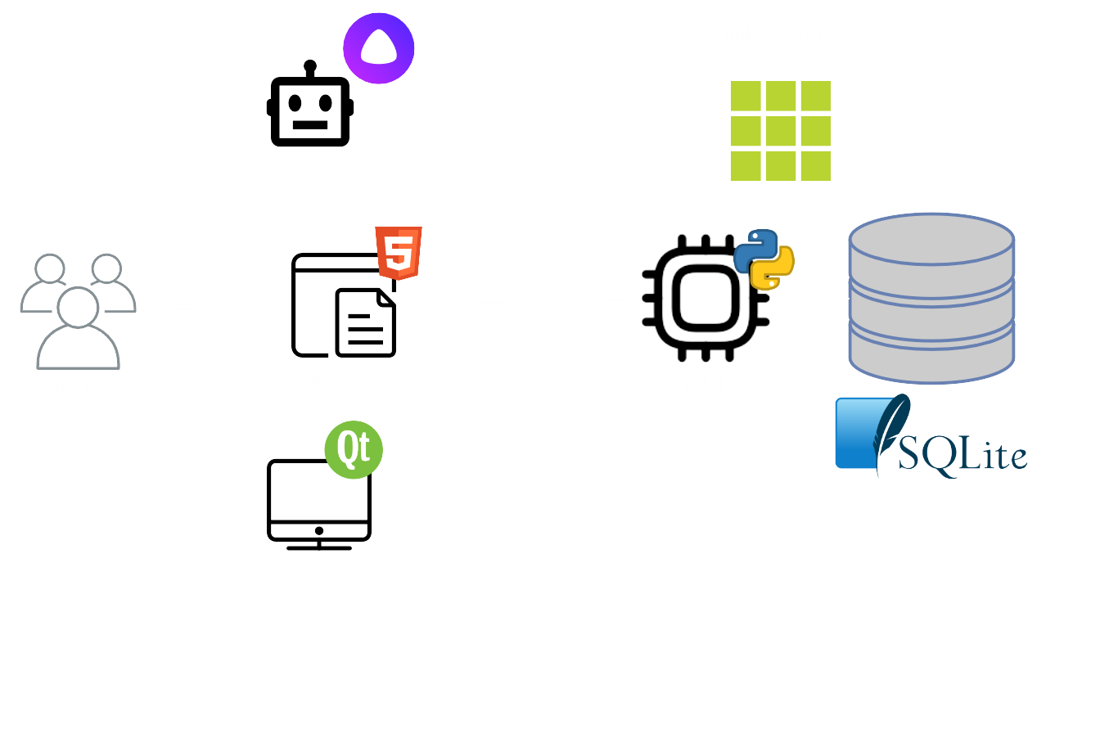




Введение и структура проекта

Slide 3
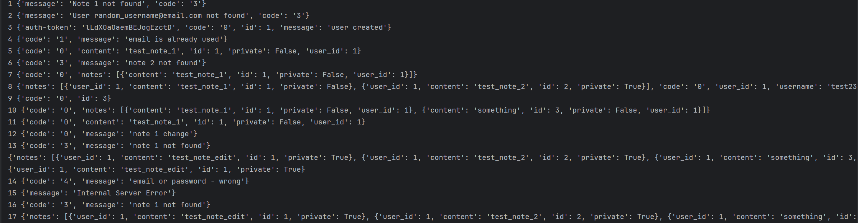




API. Структура
1. Users
2. Notes
3. Token

Slide 4

Users
Создания пользователя
Получение всей информации о пользователе
Получение почты пользователя
Получение не приватных заметок пользователя

Slide 5






Note
1. Создание, изменение, удаление заметки
2. Получение всех не приватных заметок или получение по id

Slide 6


Итоги API
Используемые технологии:
Flask, Flask restful
Sqlallchemy
Несколько встроенных модулей(string, random)

Slide 7

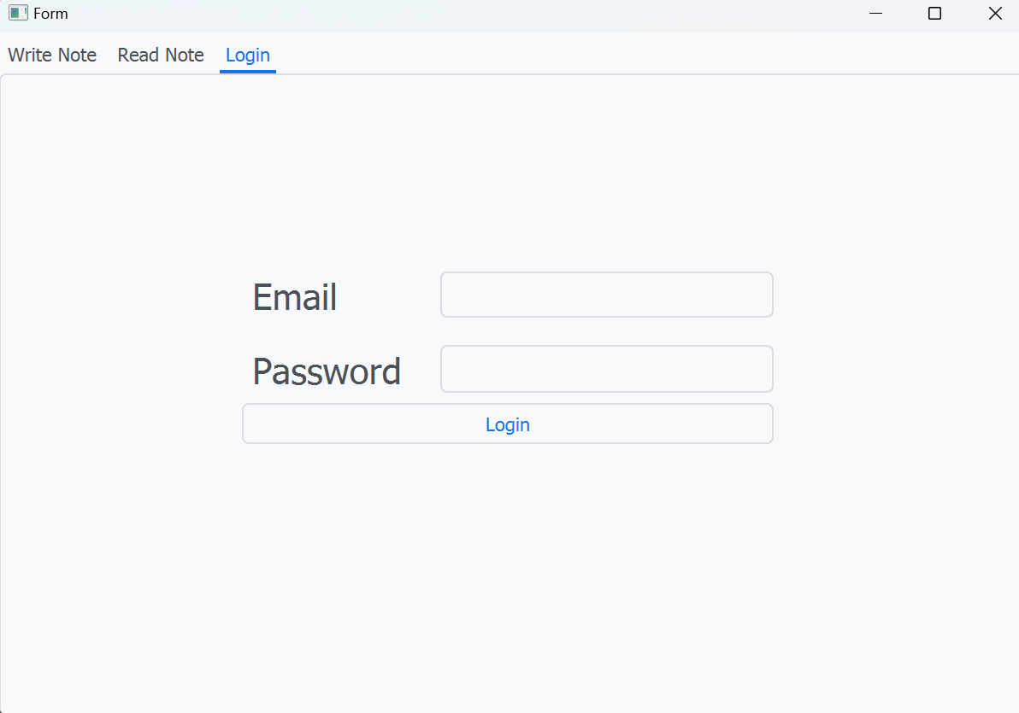



Приложение на Pyqt5
Авторизация.
Создание, получение, изменение и удаление записок
Requests
PyQt5
Logging
Несколько встроенных модулей для обработчика ошибок

Slide 8



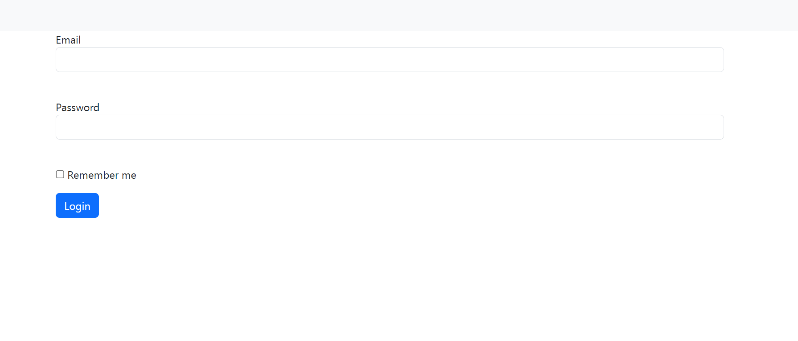
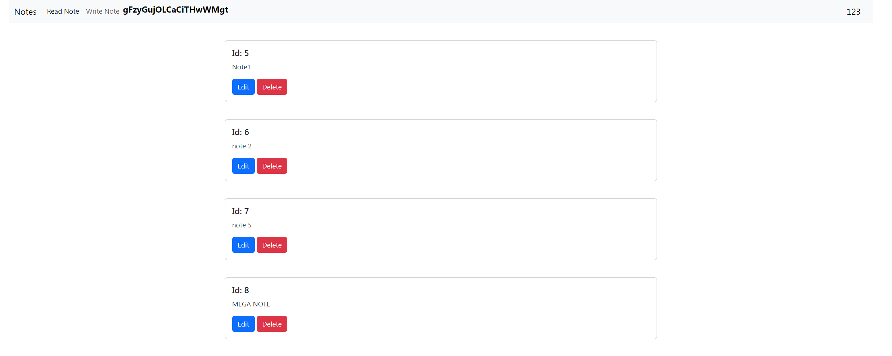
Сайт
Используемые технологии:
Flask, blueprint
Сторонние Api – httpcats
Flask login
Requests
Регистрация и получение токена происходит на сайте

Slide 9

Навык для Алисы
Использованные технологии:
Flask
Requests

Slide 10
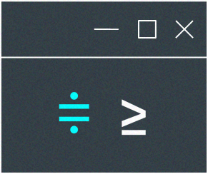
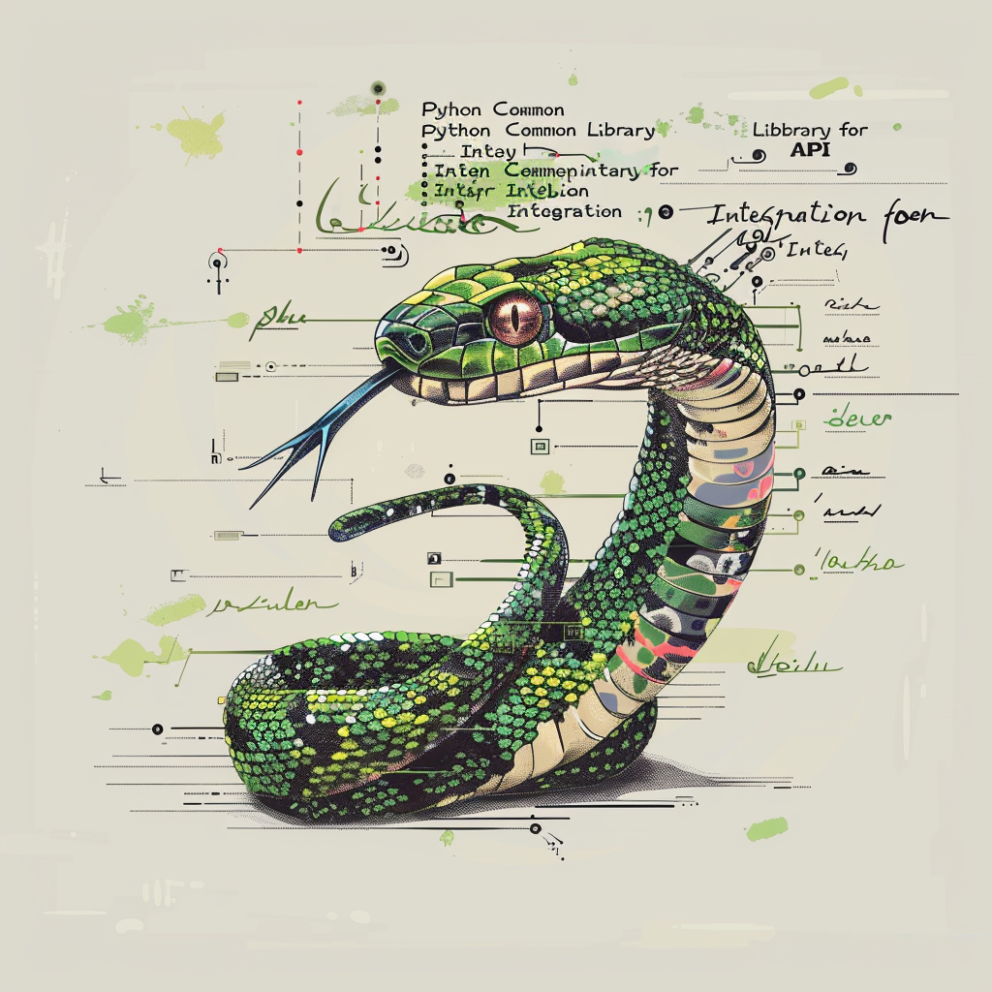
Итоги по приложениям.
Всего 3 приложения, которые работают автономно друг от друга
Общая библиотека.

Slide 11
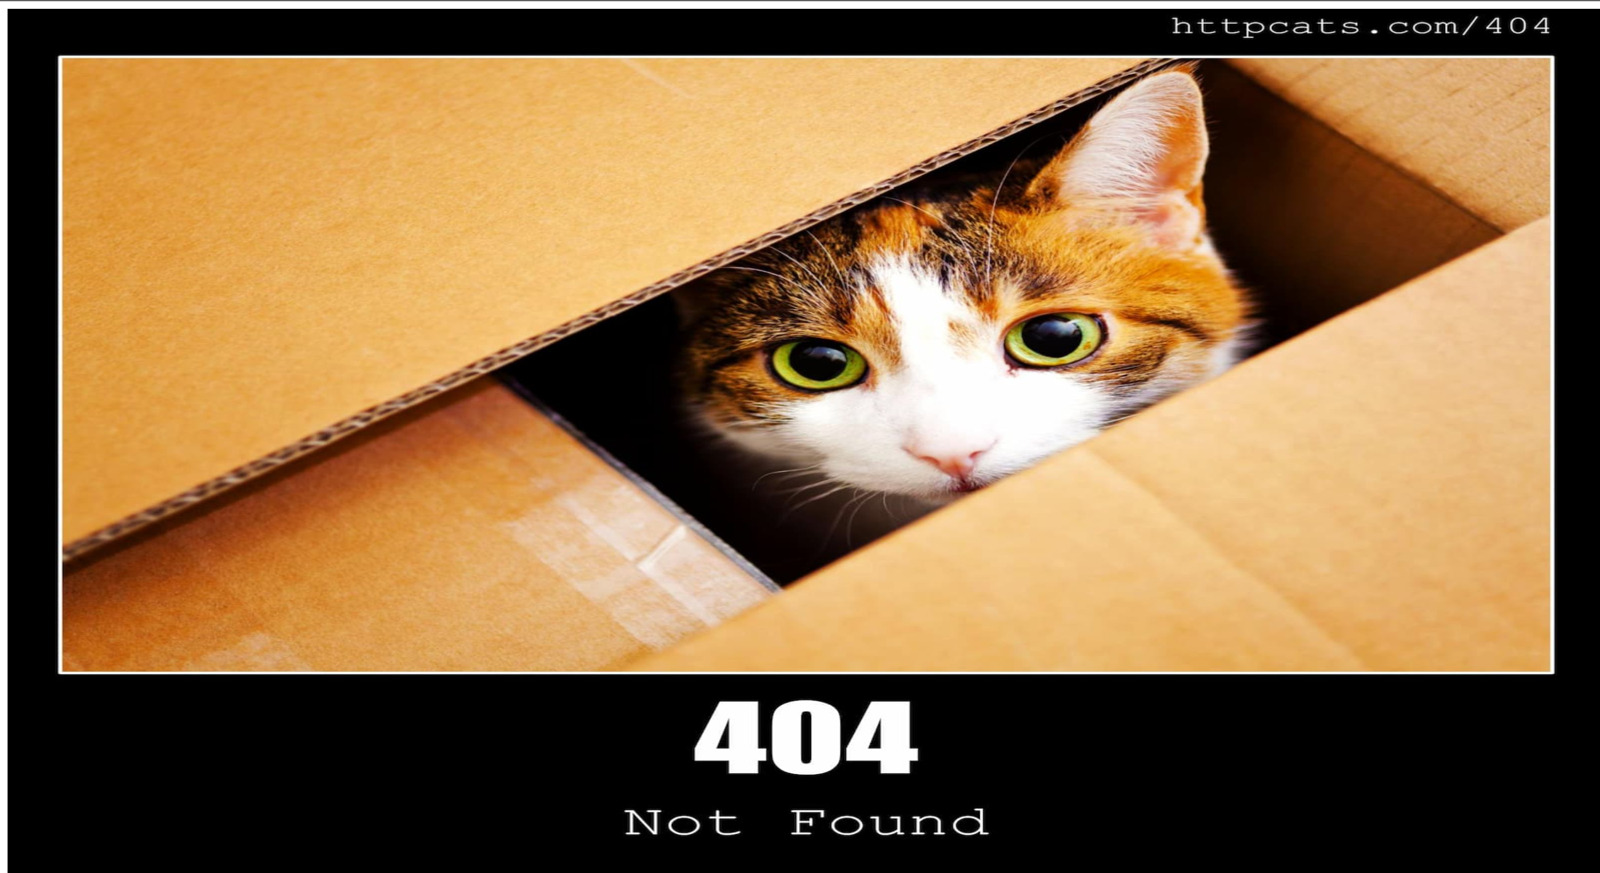
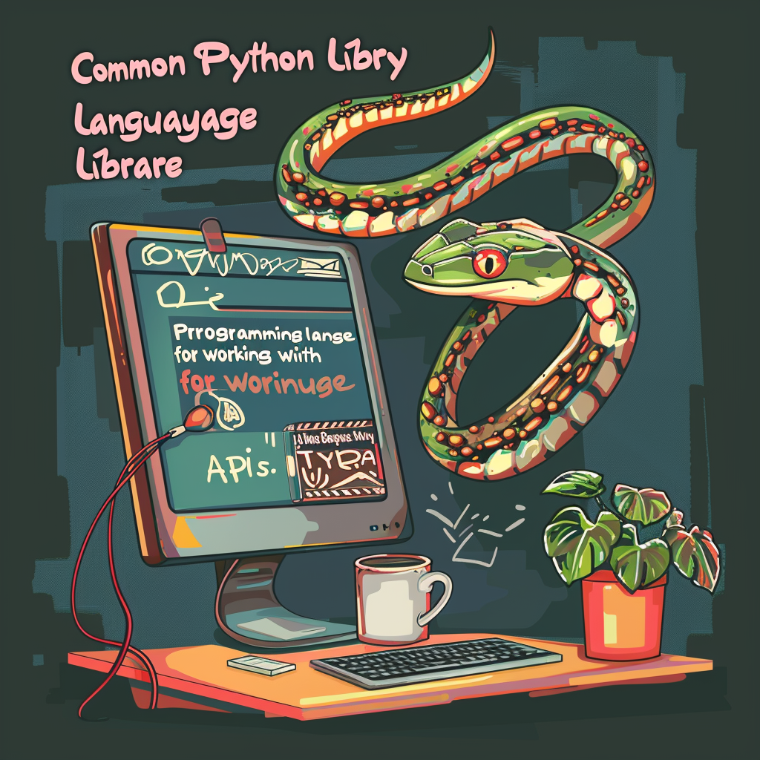
Самописные библиотеки
catflask
api – именно отдельная библиотека, а не сервер
Alice_Yandex

Slide 12



Заключение
Дальнейшее развитие проекта:
Добавление новых микросервисов или функций к старым(изменение пароля)
Создание новых приложений
Исправлений багов

